Slide 1
AIoT-NLP智能育种实验箱
—— 融合人工智能、物联网和自然语言处理技术的创新 项目，旨在为农业领域提供智能化的育种解决方案

Slide 2

目录叙述
01
行业背景
OPTION
02
作品介绍
OPTION
03
作品设计
OPTION
04
团队分工
OPTION
05
展望未来
OPTION

Slide 3
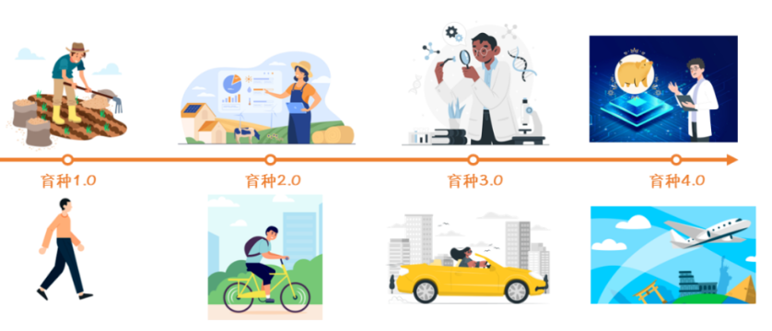
01
行业背景
OPTION
行业背景
从“会育种”到“慧育种”：数字化赋能中国培育农作物良种
种子是农业的“芯片”，是粮食安全的基石。随着人口增长和经济发展，粮食安全一直是我国关注的焦点问题。随着智能化的全面发展，特别是人工智能和大数据技术的不断成熟和应用，智能育种逐渐成为一种新的解决方案。

Slide 4
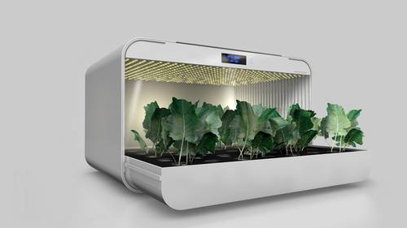
行业现状 ——急需自动化、智能化的育种解决方案
行业现状
种子有效利用率较低
无法实现阶段化培养
缺少数字化自动培养
无全流程智能化管理

Slide 5
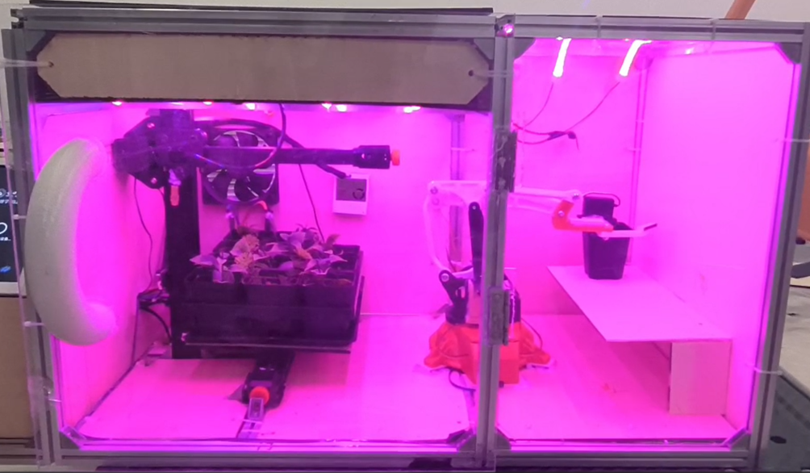
02
作品介绍
差异化培养——提高成活率
OPTION
农业大学
科研人员
农业机构

Slide 6
创新性
差异化培养
提高种子的有效利用率
视觉识别+育种AI
滴灌+抓取多功能机械臂
实现育种高度自动化、智能化
实现育种过程无人值守，自动完成复杂动作
搭建智能化育种平台
系统化全流程管理与数据分析存储

Slide 7
核心技术一
识别生长异常植株对其进行差异化的单独护理
分区培养
分区培养
智能育种实验箱分为两个培养空间。
常规培养区：采用多传感器融合算法，通过数学模型分析每一区域植株当前环境状况并与视觉处理相结合，将数据反馈给仿龙门式多功能机械臂，对不同植株精确护理。
差异化培养区：经过系统自动判断后，将生长状况不良的植株通过多功能机械臂抓取至差异化培养区域进行单独护理，提供不同的环境变量及护理精度，便于收集不同的实验数据和提高种子的有效利用率。

Slide 8
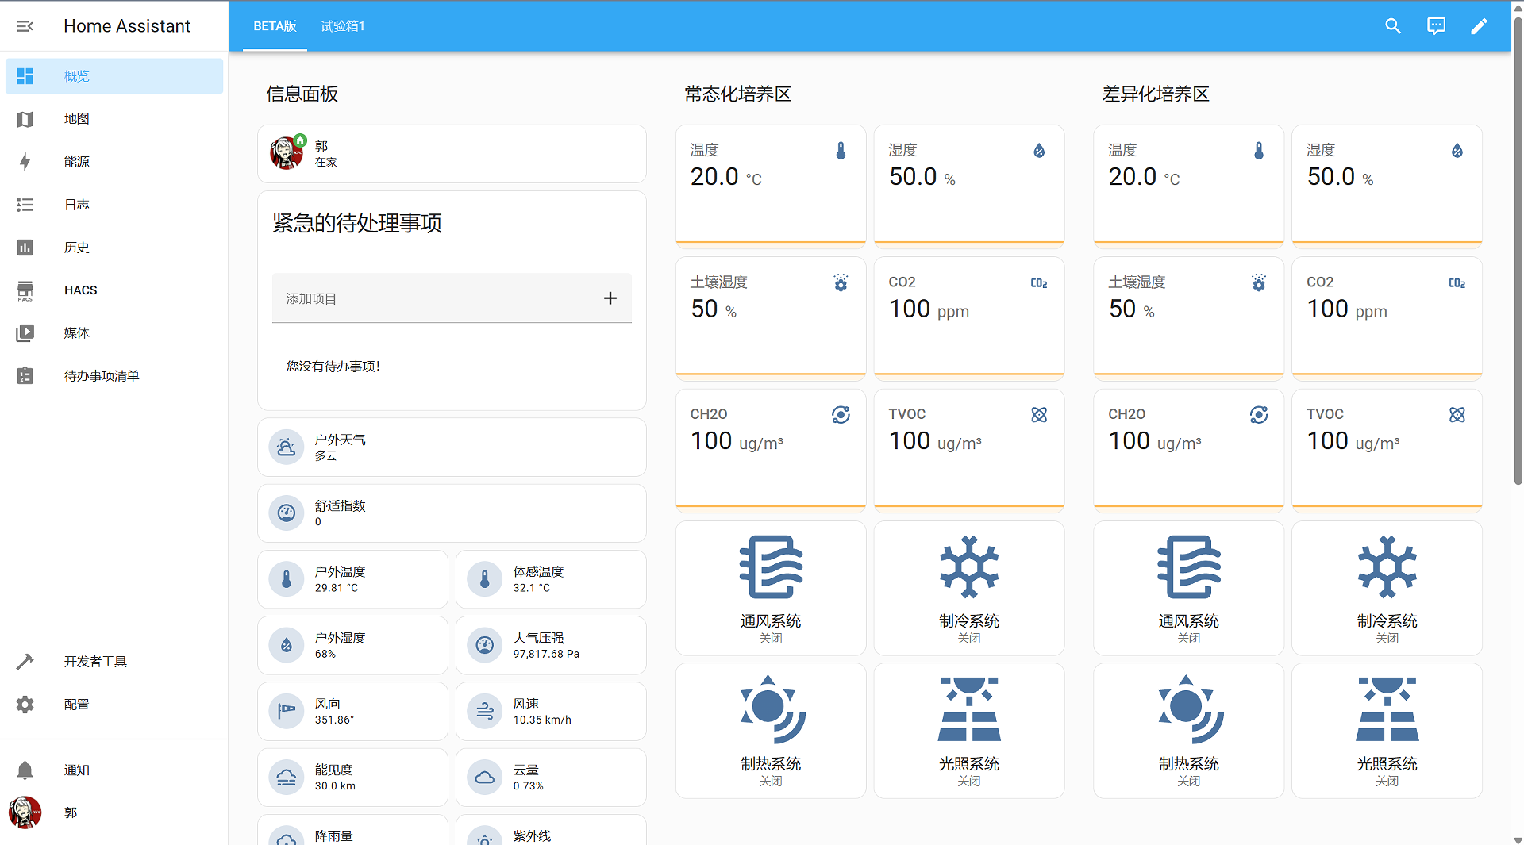
核心技术二
智能化的育种平台、提供用户友好型交互
智能育种平台
多育种箱集群管理
数据批量收集处理
0代码自动化编程
跨平台UI界面适配
高可用性和安全性

Slide 9
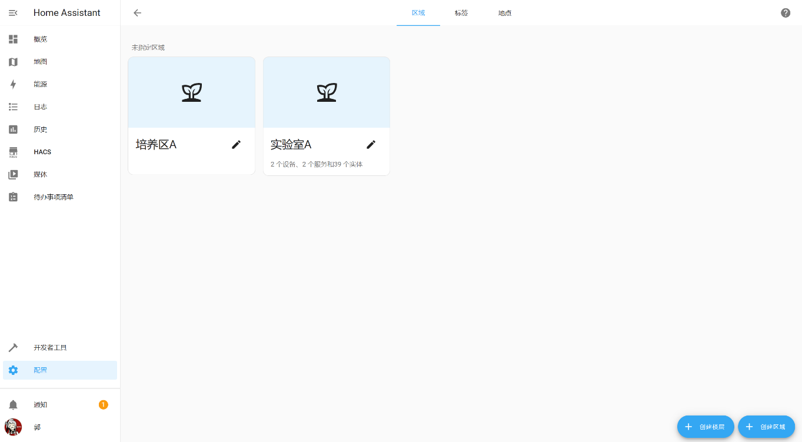
核心技术二
智能化的育种平台、提供用户友好型交互
智能育种平台
多育种箱集群管理
数据批量收集处理
0代码自动化编程
跨平台UI界面适配
高可用性和安全性

Slide 10
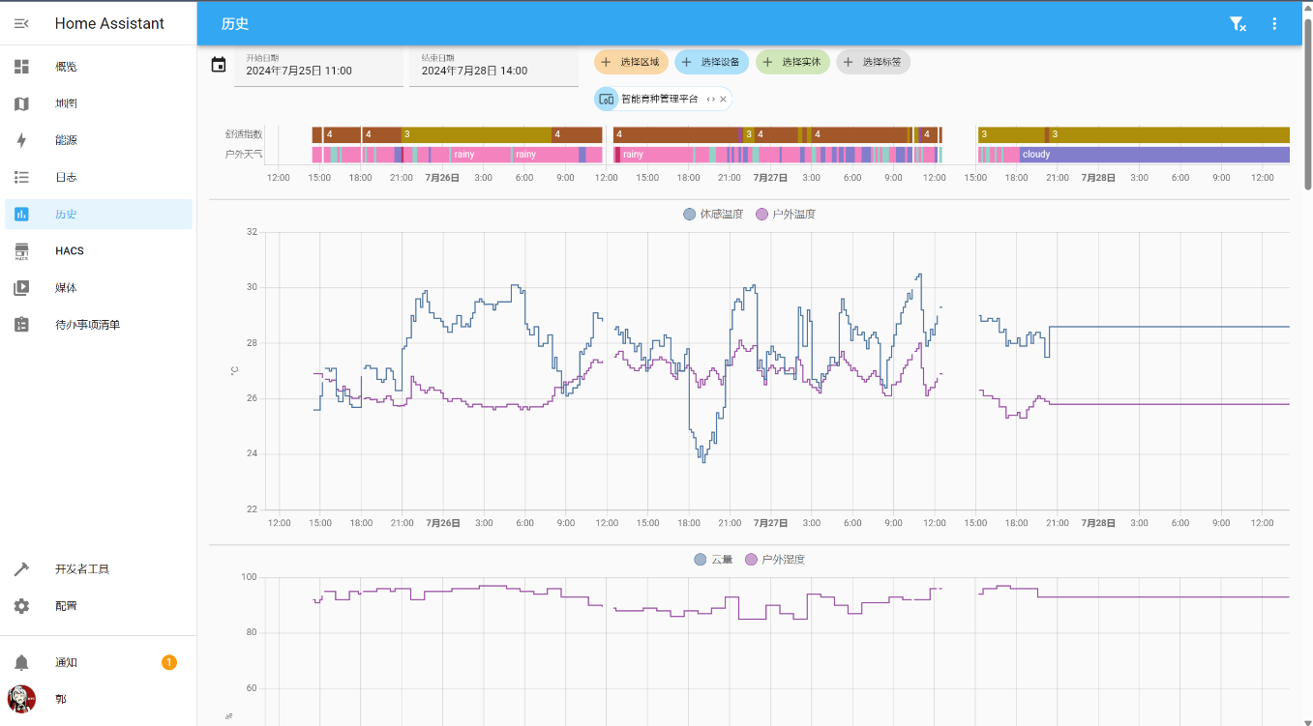
核心技术二
智能化的育种平台、提供用户友好型交互
智能育种平台
多育种箱集群管理
数据批量收集处理
0代码自动化编程
跨平台UI界面适配
高可用性和安全性

Slide 11
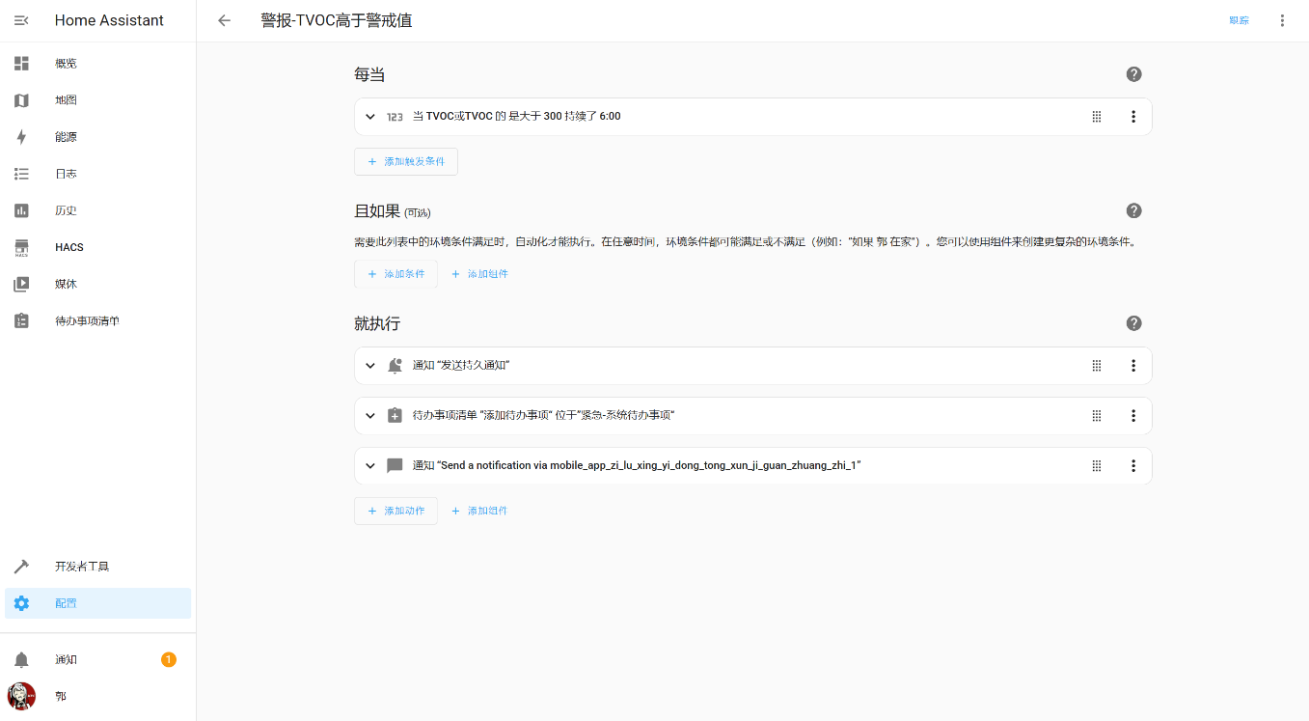
核心技术二
智能化的育种平台、提供用户友好型交互
智能育种平台
多育种箱集群管理
数据批量收集处理
0代码自动化编程
跨平台UI界面适配
高可用性和安全性

Slide 12
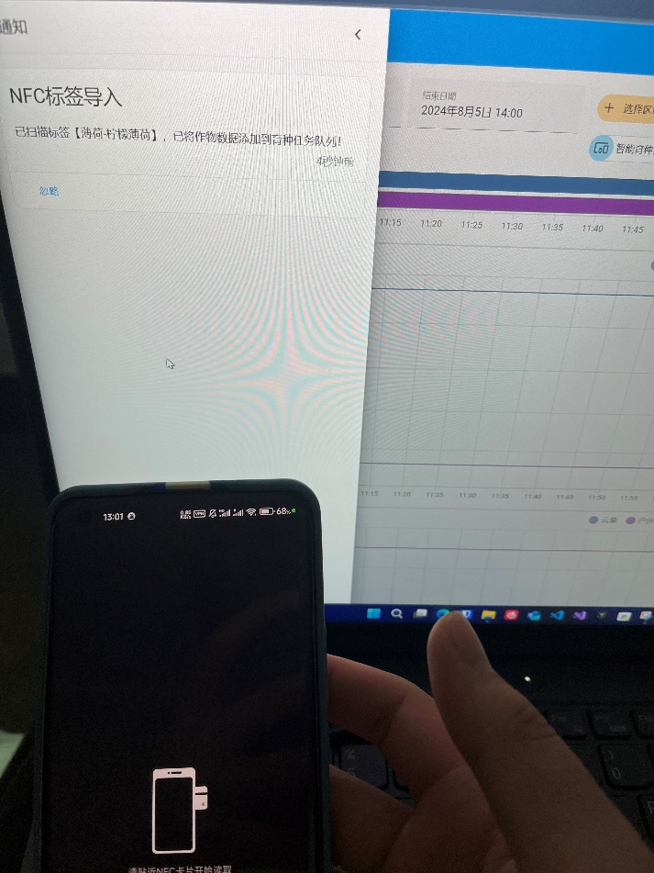
核心技术二
智能化的育种平台、提供用户友好型交互
智能育种平台
多育种箱集群管理
数据批量收集处理
0代码自动化编程
NFC标签便捷管理
用户操作权限审计

Slide 13
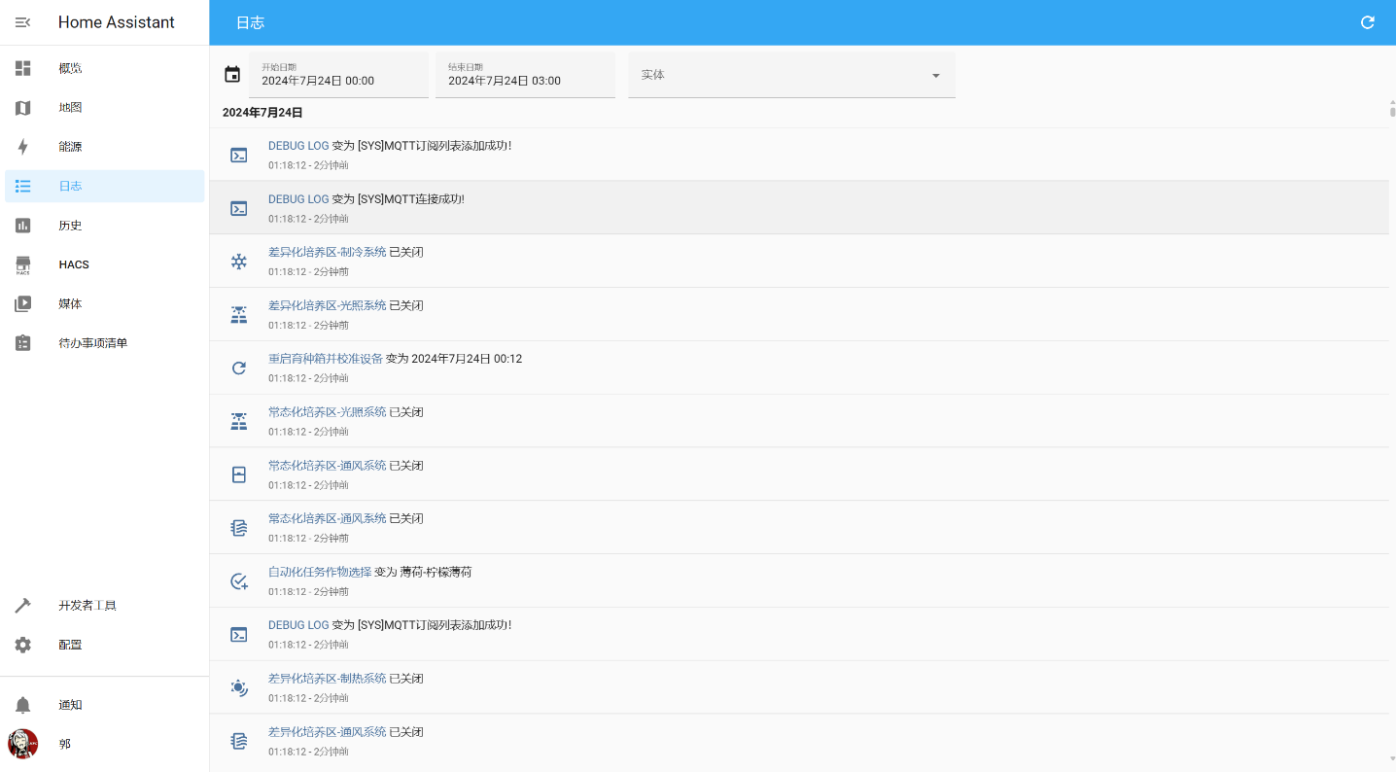
核心技术二
智能化的育种平台、提供用户友好型交互
智能育种平台
多育种箱集群管理
数据批量收集处理
0代码自动化编程
NFC标签便捷管理
用户操作权限审计

Slide 14
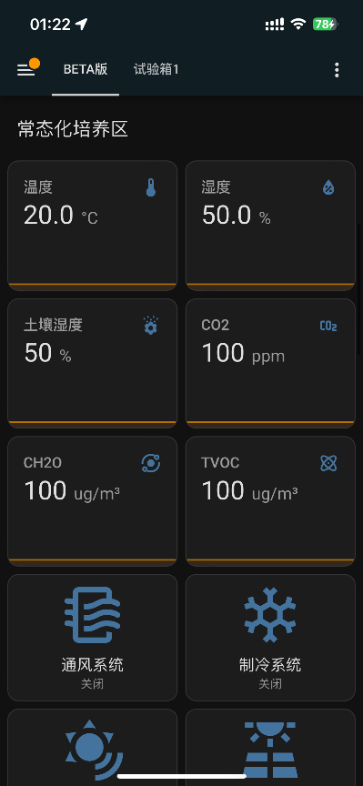
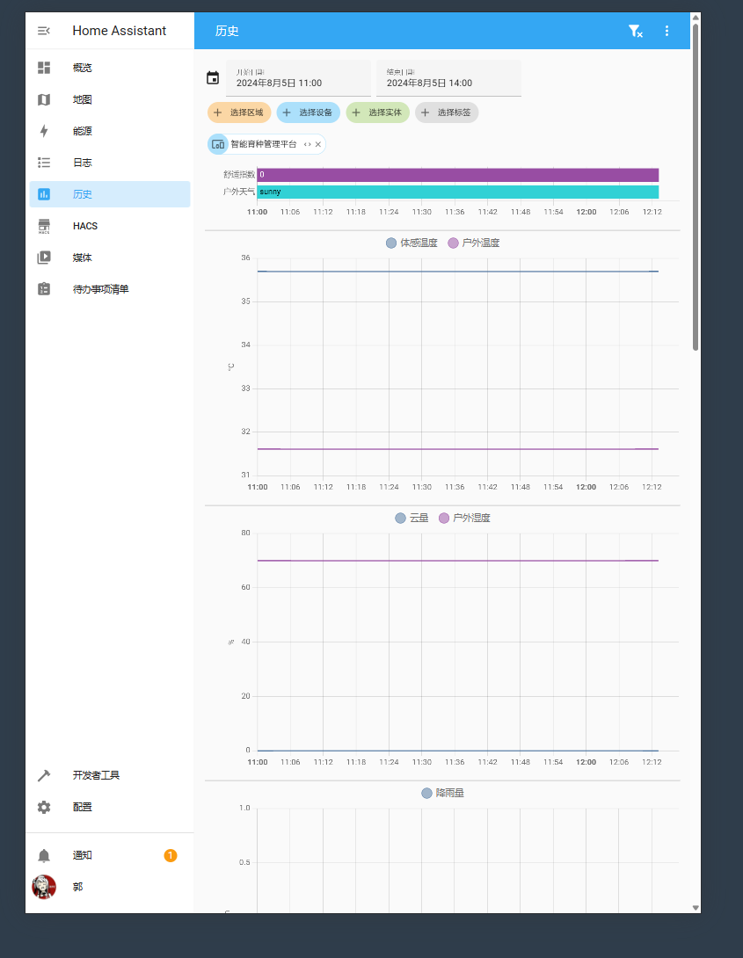
核心技术二
智能化的育种平台、提供用户友好型交互
智能育种平台
跨平台UI界面适配
高可用性和安全性
可二次开发和定制
即时设备通知汇报
智能待办清单建议

Slide 15
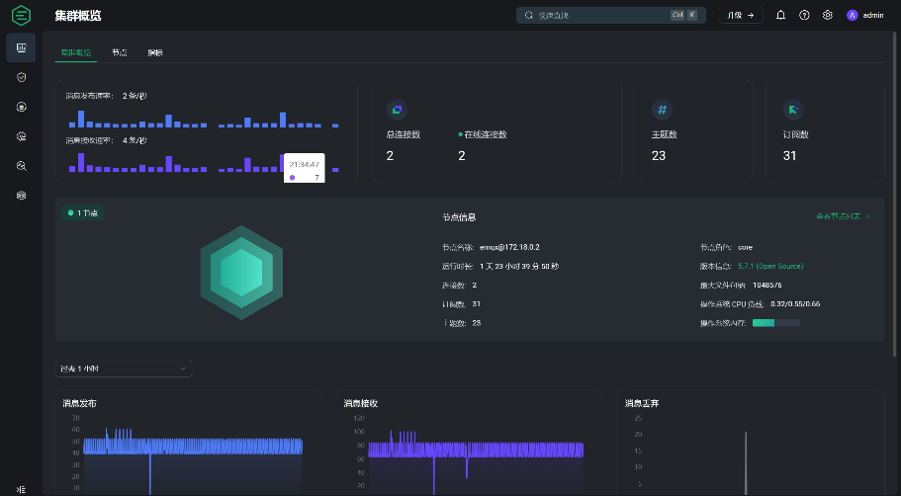
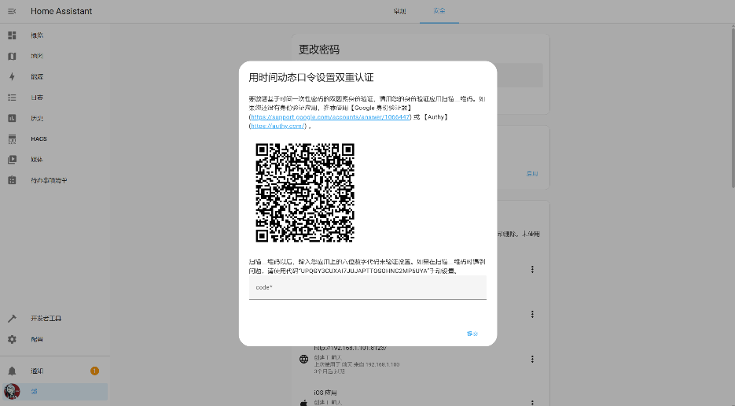
核心技术二
智能化的育种平台、提供用户友好型交互
智能育种平台
跨平台UI界面适配
高可用性和安全性
可二次开发和定制
即时设备通知汇报
智能待办清单建议

Slide 16
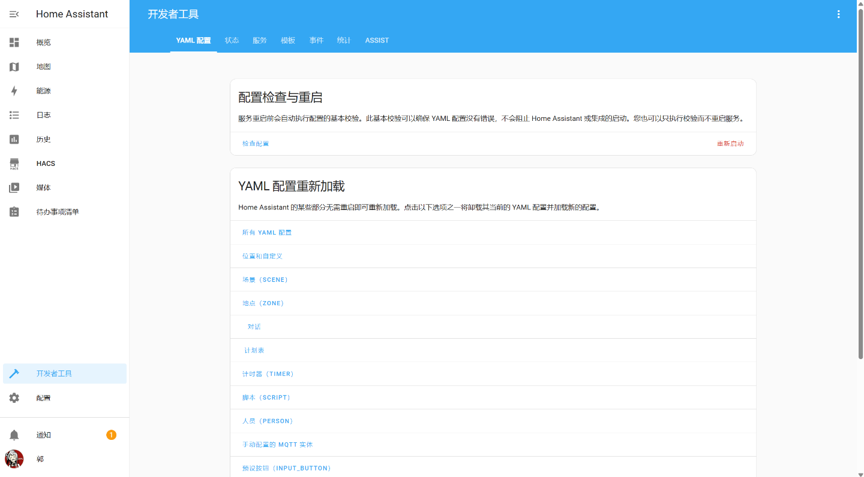
核心技术二
智能化的育种平台、提供用户友好型交互
智能育种平台
跨平台UI界面适配
高可用性和安全性
可二次开发和定制
即时设备通知汇报
智能待办清单建议

Slide 17

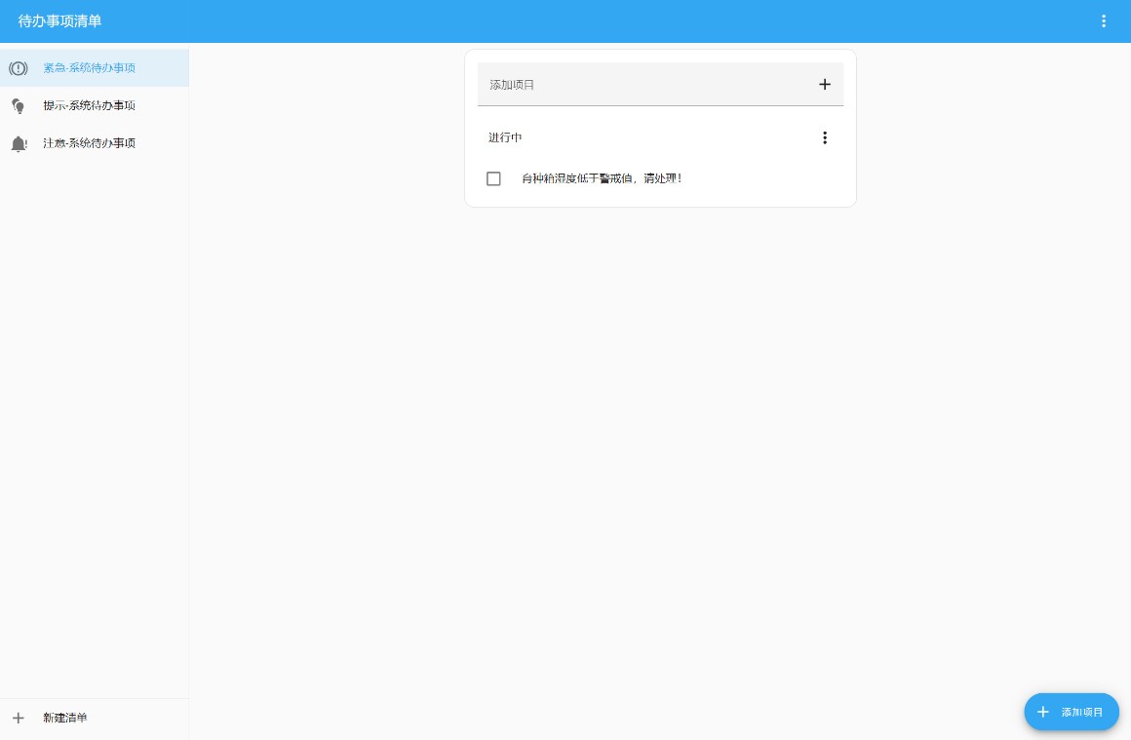
核心技术二
智能化的育种平台、提供用户友好型交互
智能育种平台
跨平台UI界面适配
高可用性和安全性
可二次开发和定制
即时设备通知汇报
智能待办清单建议

Slide 18
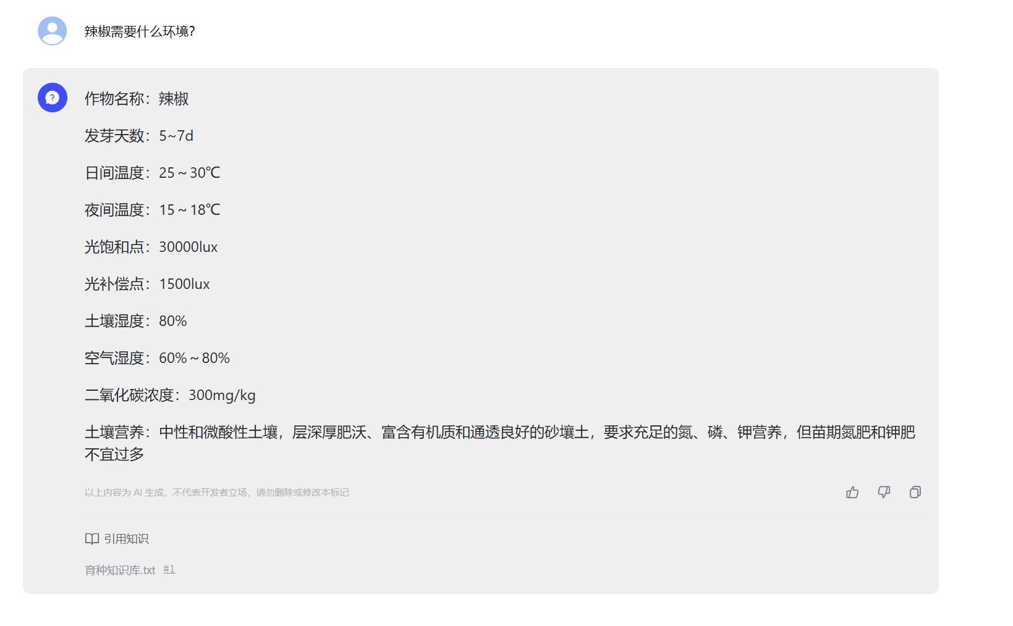
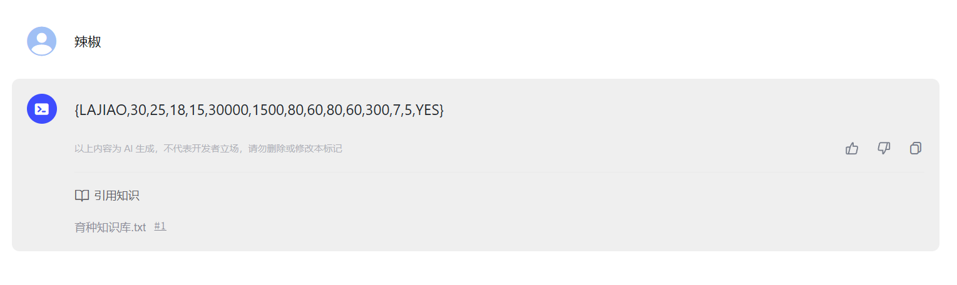
核心技术三
基于GLM-130B模型搭建专为育种服务的AI，实现育种高自动化，智能化
AI辅助育种
AI辅助育种
AI模型基于国产的新一代认知智能千亿基座模型GLM-130B，经过多轮微调测试，完成用户端与机器端两套应用。
用户端：使用自然语言处理（NLP）进行提问，并基于自然语言回答，帮助用户获取合适的育种参数信息。
机器端：面向智能育种机设备，基于育种机返回的作物种类数据，通过JSON格式向育种箱动态发送育种方案，实现自动化调整育种环境 ，智能化育种。

Slide 19
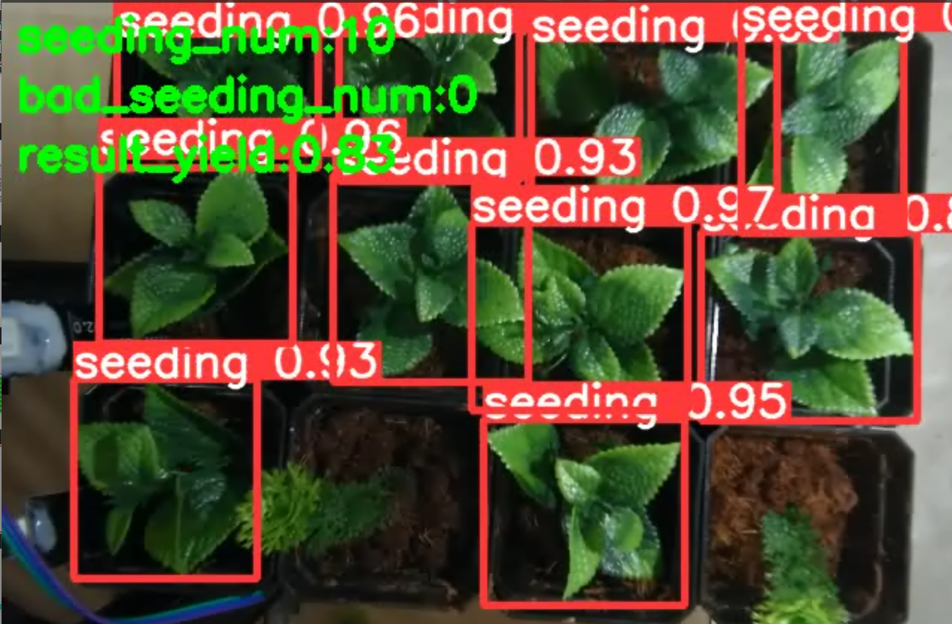
核心技术四
分析各批次作物的良品率、识别作物生长阶段
机器视觉
将数据发送到平台
机器视觉
通过在设备集成的x86控制器上部署Yolov5算法及自训练定制数据集，对种苗当前状态、位置等参数进行识别。可实现分析种苗成熟后的良品率并标记次品坐标等功能，并将数据发送给智能育种平台及微控制器进行进一步处理，以便对发育状况不佳的植株进行差异化培养。
识别种苗状态
计算识别数据
捕获图像

Slide 20
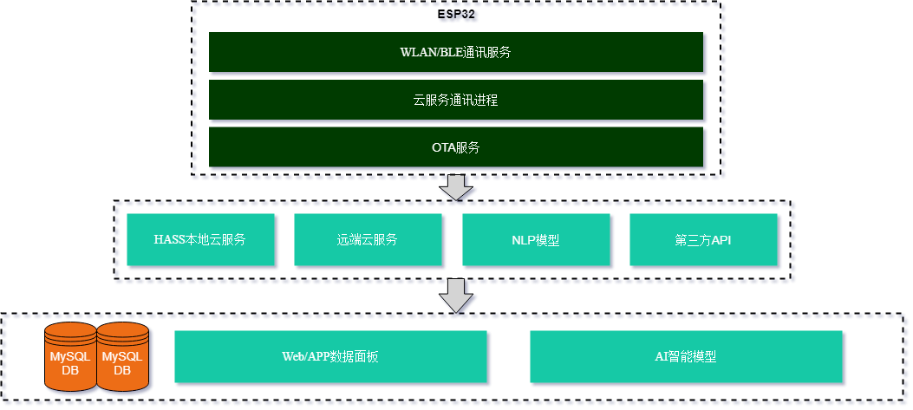
核心技术五
远程管理，远程查看、远程控制
云端服务
云端服务系统
云端服务系统由本地云服务和远程云服务双服务组成，可实现远程管理，远程查看、远程控制，用户可在Web或APP界面对育种全流程进行管理控制，对各类设备进行统一管理，并基于此框架提供高可用性、高扩展性、高安全性支持

Slide 21
03
作品设计
OPTION
01
机械结构
02
电路控制

Slide 22
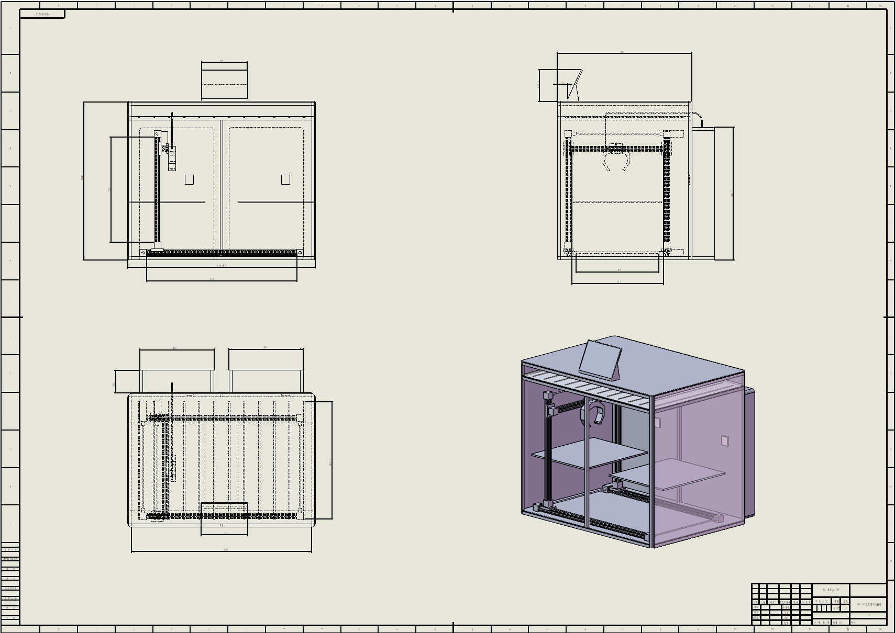
机械结构
AIoT-NLP智能育种实验箱长1200mm、宽850mm、高1050mm。育种实验箱最上一层为14寸2k高清显示触摸屏，可实时查看育种状况及对育种环境进行调节。育种实验箱内部用隔板分为两个培育空间，育种实验箱内部左边为常规培养区，用于作物正常环境培养，育种箱内部右边差异化培养区，用于给特定作物不同培养环境培养。两个区域之间通过气帘隔开，保证环境独立， 互不影响。育种箱底部可放置育苗盘，育种箱上部设有LED灯带和滴灌水管。后壁安装二氧化碳、氧气、温度、湿度、甲醛、光照强度、摄像头等多功能检测装置。两个培养环境间用仿龙门式机械臂进行交互，实现滴灌和抓取等功能。

Slide 23
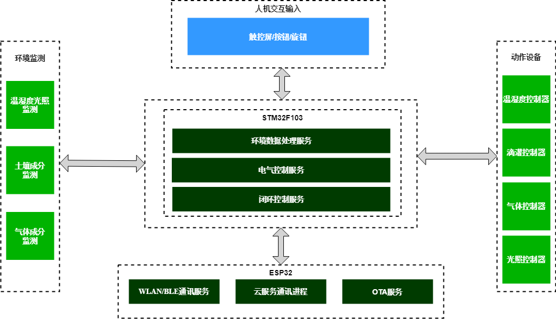
电路控制
1
云服务模块
2
执行设备模块
3
环境监测模块
4
人机交互模块
5
控制器模块

Slide 24
04
团队分工
OPTION
机械臂控制
结构装配设计
数据分析算法
AI机器视觉
机械设计及建模
NLP大语言模型
IoT物联网
HASS框架开发
后端服务器搭建
市场数据调研
系统性能测试
材料采购管理

Slide 25
05
展望和未来
OPTION
多样化
植物培育
智能农业发展趋势
数据驱动农业发展
国家政策支持
随着科技兴农的推广，AIoT-NLP智能育种实验箱可以帮助科研实验者提高育种成活率及品质。希望为植物培育领域带来新的突破和进步，为农业研究贡献力量。

